Slide 1
“Y AHORA: EL FUTURO” I JORNADA DE SALIDAS PROFESIONALES PARA RESIDENTES DE GERIATRÍA
INDUSTRIA FARMACÉUTICA
23 de abril 2015

Slide 4
¿Desde que perspectiva?
M.I.R - H . GETAFE
U. DE INVESTIGACIÓN- H. GETAFE
RESIDENCIA - MIRASIERRA
INDUSTRIA FARMACÉUTICA -GRÜNENTHAL
U. MEDIA ESTANCIA- H. FUENFRIA
HOSPITAL AGUDOS-H. INFANTA SOFÍA

Slide 5
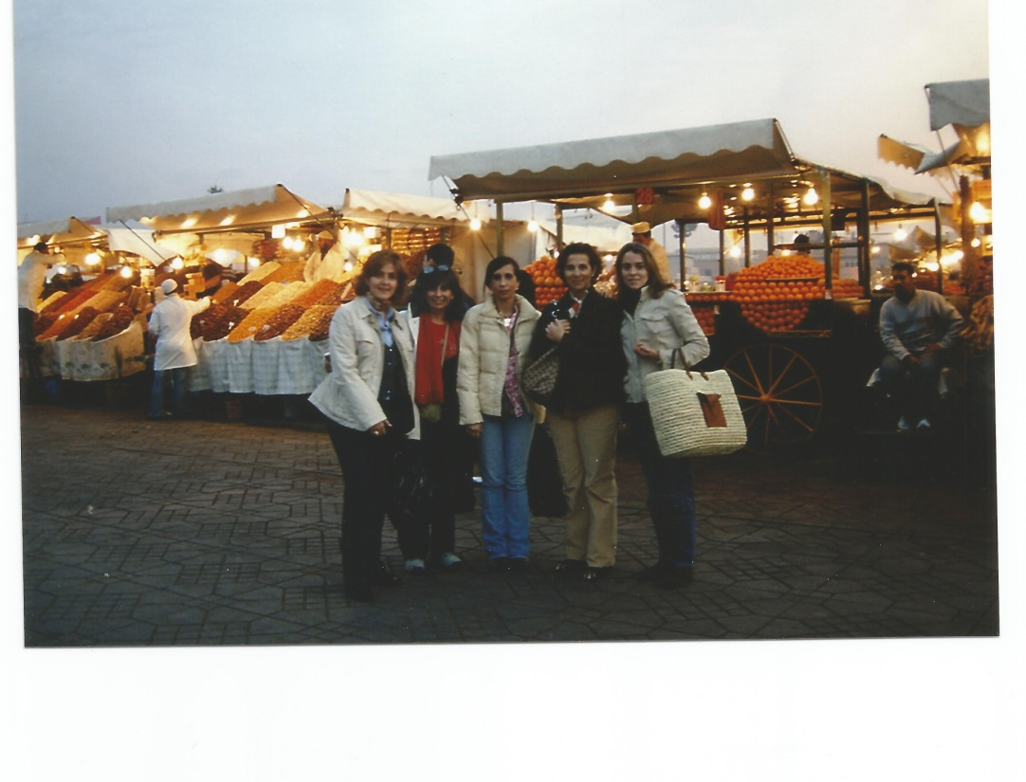
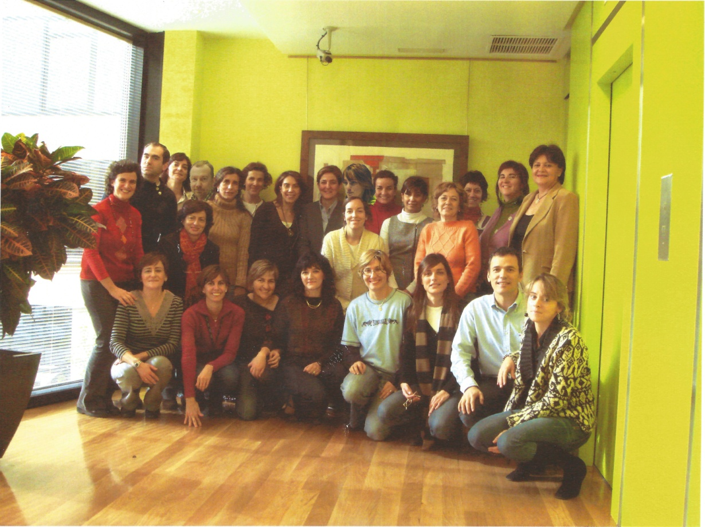

Slide 6
La industria farmacéutica. FORTALEZAS
EMPRESAS SOLIDAS
BUENOS PLANES DE DESARROLLO PROFESIONAL
BUENOS PLANES DE FORMACIÓN
LABORALMENTE ESTABLES
CONDICIONES SALARIALES INTERESANTES
LA INDUSTRIA VALORA MUCHO AL MÉDICO ESPECIALISTA COMO PARTE DE SU EQUIPO

Slide 7
La industria farmacéutica. OPORTUNIDADES
FORMACIÓN EN ÁREAS:
IDIOMAS
INVESTIGACIÓN, MARKETING
HABILIDADES , GESTIÓN DEL TIEMPO, LIDERAZGO
GESTIÓN DE RECURSOS ECONOMICOS
Y EN TODOS AQUELLOS ASPECTOS QUE TE INTERESEN

Slide 8
La industria farmacéutica. OPORTUNIDADES
CONGRESOS
DESARROLLO DE TRABAJO EN EQUIPO
CONOCER LA PROFESIÓN DESDE EL OTRO LADO
LIDERES DE OPINIÓN

Slide 9
La industria farmacéutica. DEBILIDADES
HORARIOS LABORALES PROLONGADOS
MOVILIDAD GEOGRÁFICA
CARGAS DE TRABAJO IMPORTANTES
AREAS PROFESIONALES MUY DIFERENTES (VENTAS, MARKETING, LICENCIAS, MEDICO, INVESTIGACIÓN, REGISTROS…)
OBLIGA A DESARROLLAR UNA FACETA “SOCIAL”
NO TODAS LAS EMPRESAS FARMACEUTICAS SON IGUALES

Slide 10
La industria farmacéutica. AMENAZAS
PERDER EL CONTACTO CON EL PACIENTE
PERDER EL CONTACTO CON LOS COLEGAS DE ESPECIALIDAD
ESPECIALIZARTE EN ÁREAS CIENTIFICAS MUY CONCRETAS

Slide 11
Antes de entrar… que preguntar:
Que tipo de laboratorio es (tamaño, investigación propia, multinacional/nacional)
Preguntar el área de trabajo donde voy a desarrollarme profesionalmente: cual es mi tarea
Que oportunidades de desarrollo existen
Condicionales laborables

Slide 15
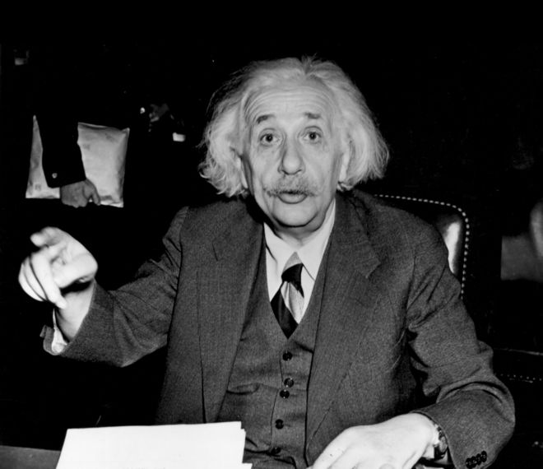
CUALQUIER EXPERIENCIA ES UNA OPORTUNIDAD… MUCHA SUERTE !!
"Quien nunca ha cometido un error nunca ha probado algo nuevo."
"El aprendizaje es experiencia. Todo lo demás es sólo información".

